Slide 1
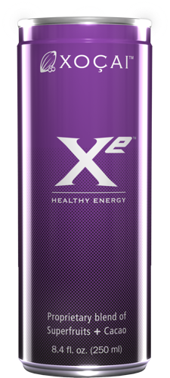
Energía
Saludable

Slide 2
¿Necesitas un Empujón?
Otras Bebidas Energéticas…
Están llenas de Cafeína, Stimulantes dañínos, Azúcares Refinados (HFCS) y Químicos Malos.
“Falsa” Energía = Caída Indeseada.

Slide 3
¿La Verdadera Solución?
Xocai’s Xe
Creadores de la Industria “El Chocolate Saludable” .
Proprietarios de la Formula Cacao.
Revolucionando Otro Mercado.

Slide 4
¿Qué Hay en un Xe?
Mezcla de Antioxidantes
Cacao: Fuente #1 de Antioxidantes.
Açaí: Fuente #2 de Antioxidants.
Mezclas Adicionales de 12 Super-Frutas.
Certificados por los Laboratorios Brunswick: (6701 ORAC)(744 Flavonoids) por lata.

Slide 5
¿Qué Hay En Una Lata de Xe?
Mezcla Energética
Teobromina
Ginseng
Guaraná
Yerba Mate
Acai
Quercetina

Slide 6
¿Qué Hace a Xe Exclusivo?
Una Formula Totalmente Natural
NO azúcares refinados Alta, cafeína, estimulantes
dañinos o sintéticos
¡Ningún Nombre que no Pueda Pronunciar !
Remplace lo Malo con lo Bueno.

Slide 7
¡Ve-Siente-Experimenta!
La Oportunidad Xe
Precio Competitivo.
Industria de Bebidas Energéticas = Equivale a $8 billiones.
El Modelo Ventas Directas Para Xoçai Está Probado.
Sea Pagado Por Beber y Compartir Xe.
Libertad Financiera = ¡Libertad y Tiempo Libre!

Slide 8
Producto
Descripción General

Slide 9
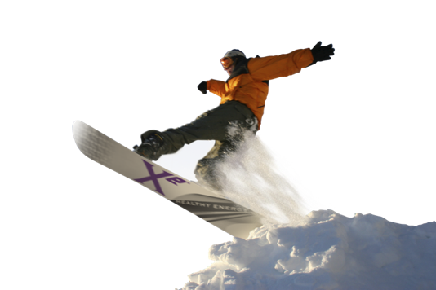
Energía…
Teobromina
Salud Para el Corazón
Vasodilatador
Relaja los Músculos Respiratorios
Alternativa Saludable

Slide 10
Energía…
Maca
Restaura la fuerza
Aumenta la libido
Ayudas para el Sistema Endocrino
Mantiene una Buena Salud

Slide 11
Energía…
Ginseng
Aumenta la Resistencia del Cuerpo Contra: el Estrés, Trauma y la Fatiga.
Ayuda a Reducir la Inflamación.

Slide 12
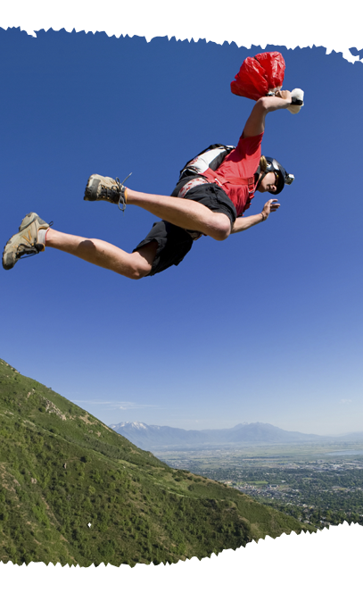
Energía…
Yerba Mate
Da Energía al Cuerpo
Estimula el Estado de Alerta del Cerebro
Ayuda a Perder Peso
Alivia el Estrés
Calma las Alergias
Fortifica el Sistema Inmiunológico

Slide 13
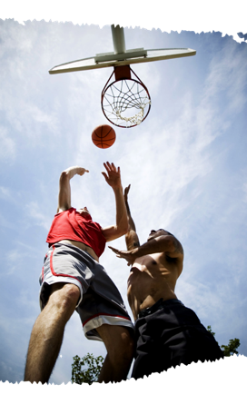
Energía…
Quercetina
AOX / Suplemento Nutricional
Anti-Inflamatorio
Se encuentra en frutas tales como: Arándanos, Manzanas y Uvas

Slide 14
Energía…
Guarana
No se absorbe fácilmente = Larga duración de la Energía
Supresor del apetito
Fuentes naturales de cafeína

Slide 15
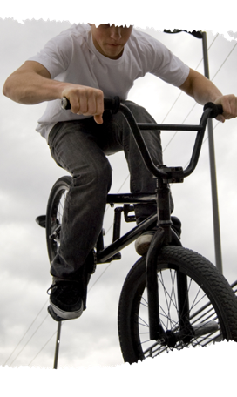
Endulcorantes…
Agave “Agua de miel”
Bajo-Glycemic
Todo Natural
Endulcorante Preferido Por Los Consumidores

Slide 16
Endulcorantes…
Palatinose™
Todo Natural
Bajo-Glycemic
Científicamente Comprobado Que Fomenta La Duración De Energía

Slide 17
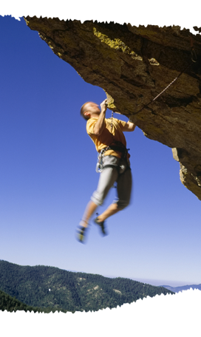
Antioxidantes…
Cacao Prensado en Frío
Antioxidante #1
Provee Energía Natural
Promueve Salud Cardiovascular
Anti-Inflamatorio
Pérdida de Peso

Slide 18
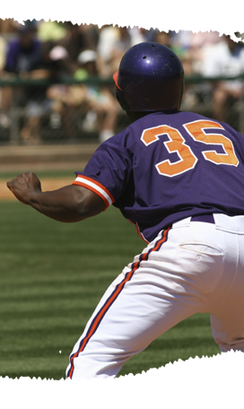
Antioxidantes…
Açaí Congelado en Seco
2do Proveedor de Antioxidante
Rica Fuente de Fito-Nutrientes
Rico en Vitaminas B y Minerales, Fibras, Proteínas, Omega-3 Acidos Grasos y Acido Oleicos (Omega-9).

Slide 19
Super Mezcla de Frutas…
Moras Azúles Silvestres, Wolfberry, Manzana, arándano silvestre, Elderberry, Uva, Cereza, Fresa, Baya de Saúco, Frambruesa, Semillas de Uva y Boysenberry.

Slide 20
Beneficios Naturales
Osmosis Inversa
Agua Carbonatada
Hidratación Optima
Neutraliza los Acidos y Toxinas Almacenadas
Libre de Minerales Disueltos

Slide 21
Valor de ORAC
6701
Por Lata
Flavonoids
744mg
Por Lata

Slide 22
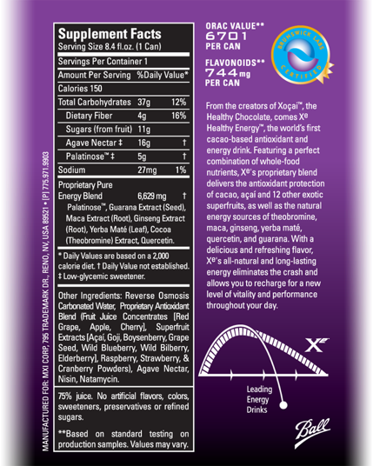

Slide 23
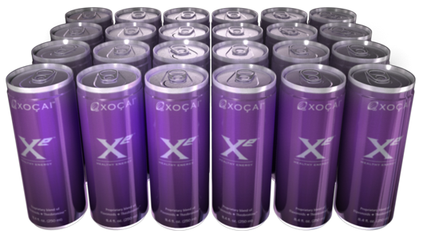
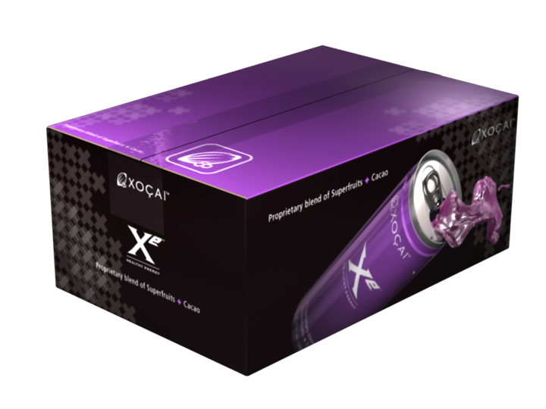
Paquete de 24 Con Información Detallada
Paquete de 24 latas
$67.50 por paquete + $7.50 MyE (USA) o $17.50 MyE (Canadá)

Slide 24
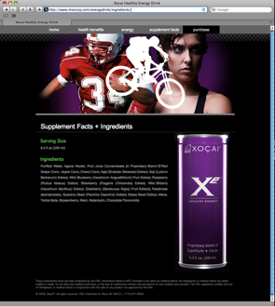
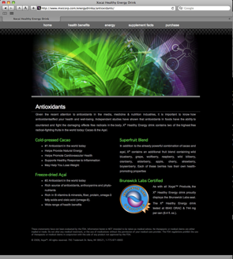
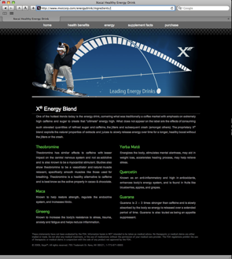
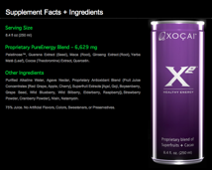
Official Website
http://www.xe-energy.com/

Slide 25
Unete al
Xe Equipo!

Slide 26
¿Programa de Envío Automático?

Slide 27
¡Gana
Dinero!

Slide 28
¿X² Bonus?

Slide 29
¡Gana Más
Dinero!

Slide 30
